Slide 1
L’impatto della Brexit sui Contratti della Finanza Globale
Luca Amorello
Lunedì 9 novembre, ore 9:00
Diritto comparato dei contratti
UNIVERSITÀ DEGLI STUDI DI TRIESTE
DIPARTIMENTO DI SCIENZE GIURIDICHE,
DEL LINGUAGGIO, DELL'INTERPRETAZIONE
E DELLA TRADUZIONE

Slide 2

Disclaimer
Opinions expressed are solely my own and do not express the views or opinions of my employer. However, any errors of fact or analysis are solely my responsibility.

Slide 3
Agenda
Brexit for dummies: una introduzione
Brexit & Mercati Finanziari
Perche’ Londra domina i mercati finanziari?
Contratti nella finanza globale: business, legal & economics
Case Study: Global Master Repurchase Agreement (GMRA)
Case Study: l’impatto della Brexit sul GMRA
Strategie delle banche di investimento per rimediare alla Brexit
Il ruolo del diritto inglese nella finanza globale
Q&A

Slide 4
Brexit for Dummies: una introduzione
Giugno 2016: il Regno Unito con un referendum decide di lasciare l’Unione Europea.
  Principali ragioni dietro questa scelta: sovranita’ parlamentare, costo e funzionalita’ dell’Unione Europea, costo regolamentare della normative EU e restrizioni al commercio, gestione dell’immigrazione e sicurezza.
Marzo 2017: il Regno Unito invoca l’articolo 50 del TFUE (procedimento ufficiale per uscire dalla UE). Il Regno Unito ha due anni di tempo per approvare l’uscita dalla UE o chiedere una estensione per ulteriori negoziazioni.
Novembre 2018: il governo di Teresa May riesce a negoziare i termini di un accordo per l’uscita. Tuttavia il piano di Teresa May viene bocciato per tre volte dal Parlamento. Nel frattempo il Regno Unito chiede una estensione del period di due anni per permettere al Parlamento di votare.
Luglio 2019: Boris Johnson sostituisce Teresa May come primo ministro.
Ottobre 2019: BoJo annuncia di avere un nuovo “deal” con l’Unione Europea, il quale viene approvato dal Parlamento inglese.
31 January 2020: il Regno Unito lascia ufficialmente la EU. Inizia un period transitorio nel quale le parti dovranno negoziare nel dettaglio i termini della separazione.

Slide 5
Brexit & Mercati Finanziari
Alcuni dati sulla City di Londra:
  Circa meta’ delle societa’ di investimento a livello globale (investment banks, asset managers, hedge funds e assicurazioni) ha sede a Londra;
  Circa 3000 societa’ di investimento autorizzate ex MIFID operano stabilmente in UK (meta’ del totale Europeo);
  Londra rappresenta il piu’ grande mercato dei derivati per volume di negoziazione e scambi;
  Il Regno Unito ha un ruolo dominante a livello globale per capital markets, money market, private equity & alternatives.

Slide 6
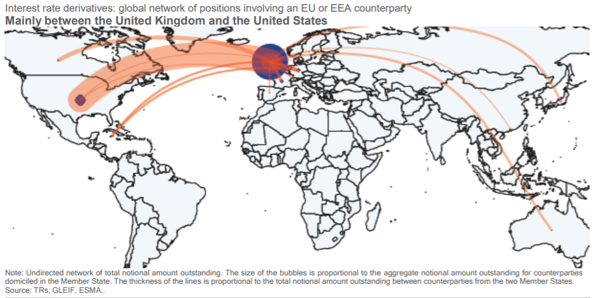
Brexit & Mercati Finanziari

Slide 7
Perche’ Londra domina i mercati finanziari?
London “time zone”
Everybody speaks the language;
Stabilita’ politica e macroeconomica;
“Big Bang reforms” degli anni 80;
Infrastrutture finanziarie;
Il ruolo delle Universita’;
Expertise finanziaria;
Il ruolo delle Corti inglesi;
Il ruolo del Diritto Inglese;
Altro?

Slide 8
Contratti nella finanza globale: law & economics
Il mercato finanziario e’ un ecosistema (artificiale) complesso costituito da rapporti contrattuali;
All’interno di questo ecosistema i rapporti contrattuali sono costruiti in linea con i comportamenti economici degli attori di mercato;
Ciascun rapporto contrattuale e’ caratterizzato da un certo grado di complessita’;
La complessita’ del contratto deriva da una serie di fattori economici, tra cui (i) asimmetria informativa; (ii) computo dei rischi finanziari; (iii) pricing.
Maggiore e’ la complessita’ del rapporto contrattuale, maggiore sara’ il livello di regolamentazione applicable al singolo rapporto contrattuale.

Slide 9
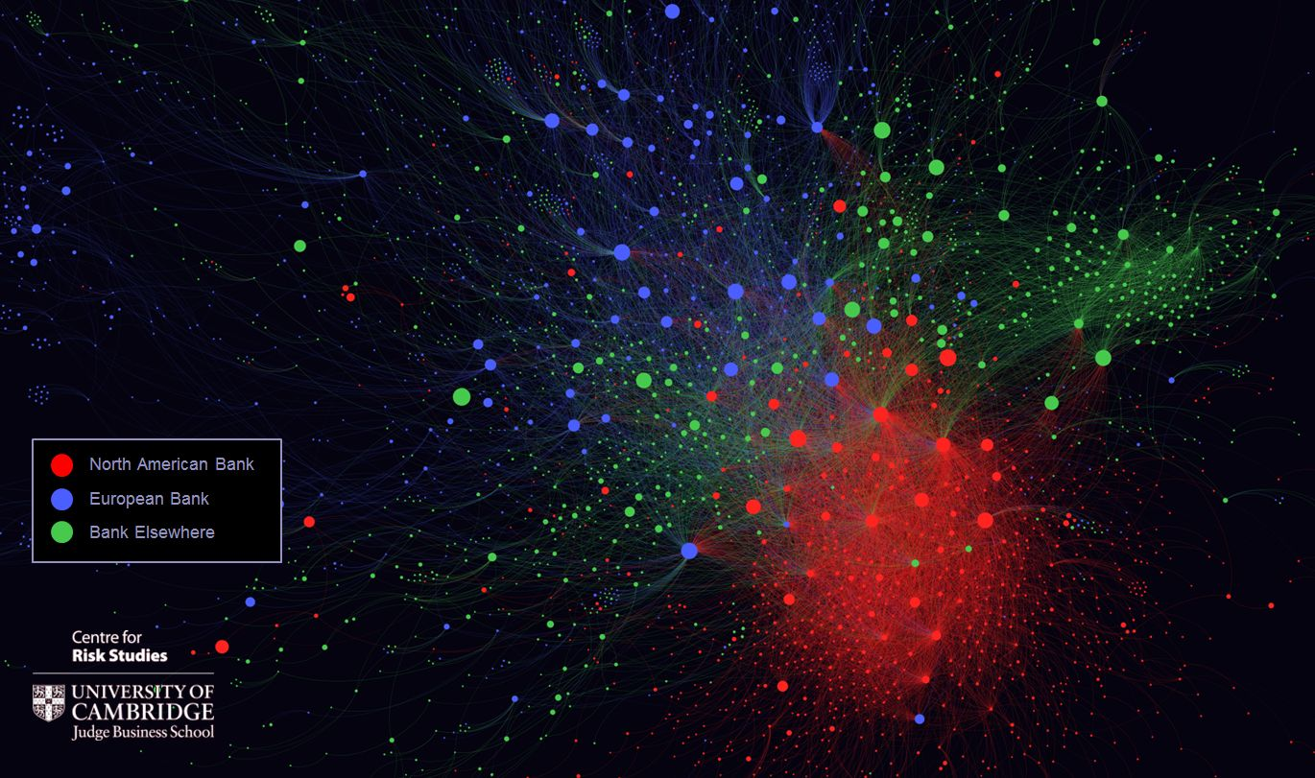
Contratti finanziari in prospettiva macroeconomica

Slide 10
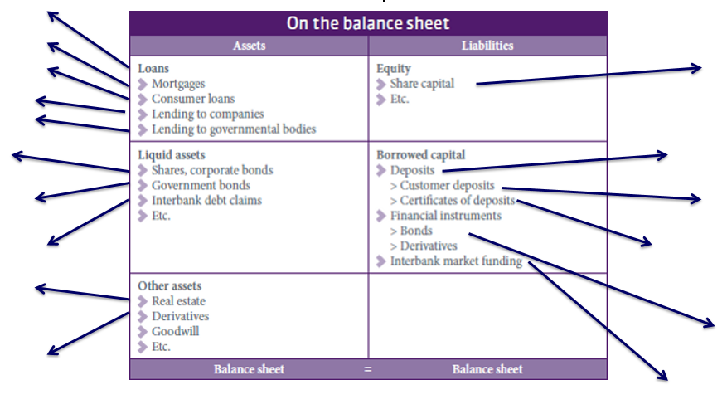
Contratti finanziari in prospettiva microeconomica

Slide 11
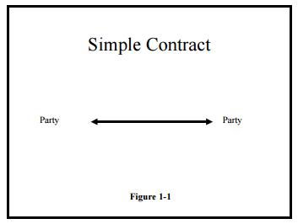
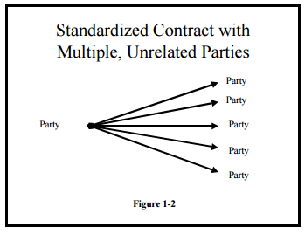
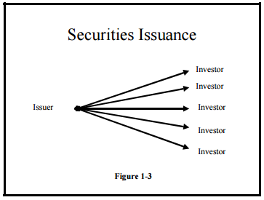
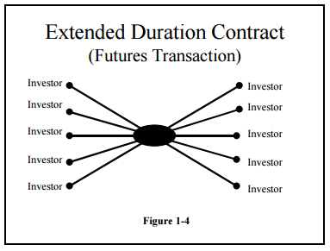
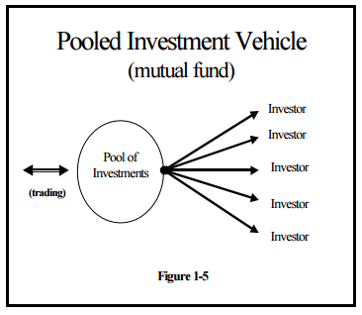
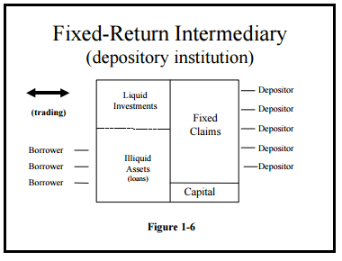
La complessita’ crescente dei contratti finanziari

Slide 12
Contratti nella finanza globale: business
Ora dimenticatevi tutto quello che sapete dal punto di vista giuridico in materia di contratti finanziari.
Gli istituti finanziari non sono charity e i loro comportamenti di mercato sono orientati a massimizzare utili (profit-maximazion? Maybe not but almost).
I contratti finanziari in una prospettiva puramente business sono prodotti/strumenti/servizi finanziari mentre i comportamenti di mercato possono essere definite come attivita’ finanziarie.
La domanda principale per una banca d’affari e’ che cosa rende un prodotto/ servizio finanziario appetibile per gli investitori? E quali sono le regole del gioco per pubblicizzare o vendere il mio prodotto/servizio finanziario?

Slide 13
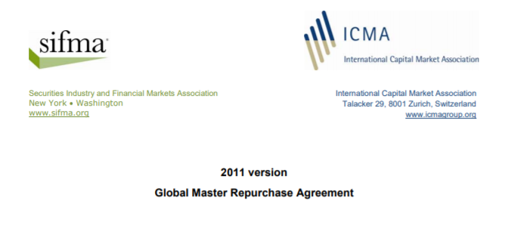
Case Study:
Global Master Repurchase Agreement
https://www.icmagroup.org/assets/documents/Legal/GMRA-2011/GMRA-2011/GMRA%202011_2011.04.20_formular.pdf

Slide 14
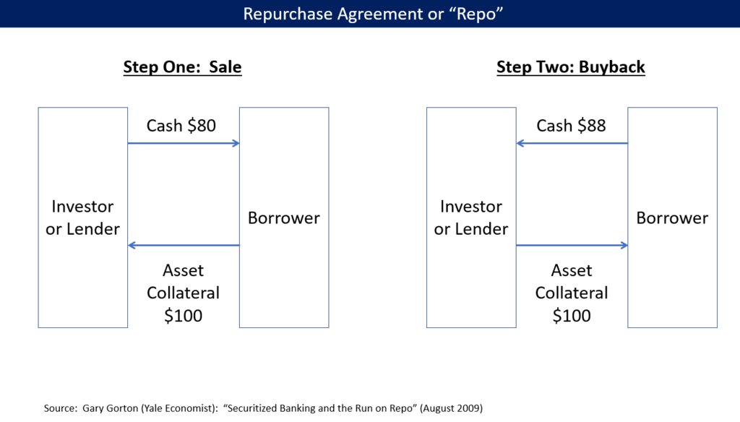
Case Study: Global Master Repurchase Agreement
A repurchase agreement (repo) is an agreement to sell securities (referred to as “collateral”) at a given price, coupled with an agreement to repurchase these securities at a pre-specified price at a later date
(Repo market functioning, Committee on the Global Financial System, Bank for International Settlements, CGFS Papers No 59, April 2017, p. 4, 5).

Slide 15
Case Study: l’impatto della Brexit sul GMRA
Il mondo prima della Brexit
Le stragrande maggioranza delle regole finanziarie in UK (incluse le norme che regolano i repo) deriva dalla regolamentazione UE in materia di servizi finanziari;
Le societa’ finanziarie e imprese di investimento autorizzate nel Regno Unito (banche, assicurazioni, asset manegers, etc.) hanno la possibilita’ di prestare servizi di investimento a livello transfrontaliero in tutta la UE (tramite il cosidetto “passaporto MIFID”);
Il diritto inglese e le decisioni di tribunali inglesi sono riconosciute dalle altri corti nazionali dei paesi membri della EU.
Il mondo dopo la Brexit
Onshoring legislation: il Regno Unito ha adottato Statutory Instruments per assorbire la legislazione finanziaria UE (tuttavia delle differenze permangono! – e.g. Reg 2017/565 and Financial Services and Markets Act 2000 (Regulated Activities) Order 2001)
Nel caso di mancato accordo, le societa’ finanziarie autorizzate nel Regno Unito perderanno il passporto europeo. Stessa cosa accadra’ per le societa’ finanziarie autorizzare in UE che vogliono prestare servizi di investimento in UK (salvo periodo transitorio)
Nel caso di mancato accordo, si applicheranno le regole domestiche di diritto internazionale privato dei singoli Paesi Membri.

Slide 16
Case Study: l’impatto della Brexit sul GMRA
Ma per il nostro GRMA in pratica che cosa cambia?
Impatto sulle parti contrattuali se la societa’ finanziaria perde il passaporto MIFID?
Impatto sui singoli termini contrattuali?
Impatto sulla legge applicabile or giurisdizione applicable al contratto?
Impatto del Onshoring Legislation sul contratto?
Impatto sul reporting regolamentare?
Altro? Per esempio l’impatto sulla liquida’ del mercato?

Slide 17
Strategie delle societa’ di investimento per rimediare alla Brexit
Relocation?
Client Migration?
Contract Remediation?
EU Licensed Subsidiary?
Market Exit?
Change Business Models and Strategies (i.e. Reverse Solicitation)?
Lobbying for Equivalence?
Doing nothing?
Anything else?

Slide 18
Il ruolo del diritto inglese nella finanza globale
Al momento 7,500 impiegati (su 2 milioni) e circa £1.2 trillioni (€1.3 trillion) in assets hanno lasciato la City di Londra per la UE. Al contempo 1400 societa’ di investimento con sede UE hanno applicato per aprire un ufficio a Londra post-Brexit.
Difficile che la Brexit abbia un impatto significativo sull’uso del diritto inglese nei contratti finanziari globali. I vantaggi riguardanti l’uso del diritto inglese permangono.
I paesi membri EU al momento non rappresentano una alternativa significativa. I mercati finanziari sono relativamente piccoli e frazionati, le infrastrutture relativamente ed i relativi sistemi giuridici poco appetibili.
Inoltre gli attori di mercato (soprattutto US) sono strettamente legati al modello giuridico anglosassone;
La Brexit potrebbe rappresentare per il Regno Unito una opportunita’ significativa tramite deregolamentazione e regime fiscale agevolato.

Slide 19
Questions?

